Slide 1
Высшая школа экономики Пермь

Slide 2
Национальный исследовательский университет «Высшая школа экономики»
Москва | Санкт-Петербург
Пермь | Нижний Новгород
4 кампуса — единый университет
ТОП-10 ведущих вузов страны
ТОП-3 российских вузов по качеству приёма, уровню зарплат выпускников и т.д.
Международные рейтинги:
QS, ARWU, THE — ТОП-10 среди российских вузов

Slide 3
Вышка в мировых и российских рейтингах
1 МЕСТО В РОССИИ
THE Young University Rankings, 2019
(Рейтинг «молодых» университетов мира)
1 МЕСТО В РОССИИ
по экономике и эконометрике, социологии, политике и международным отношениям, менеджменту, бухгалтерскому учету и
финансам «QS – World University Rankings
by subject», 2019 (предметные рейтинги)
1 МЕСТО В ПЕРМСКОМ КРАЕ
Рейтинг по качеству приема
в российские ВУЗы (РИА Новости и ВШЭ)
НИУ ВШЭ – Пермь в Топ 25 университетов
России по качеству бюджетного и платного
приема абитуриентов
1 МЕСТО В РОССИИ
по экономике и бизнесу,
социальным наукам и здравоохранению
«U.S.News & World Report Best Global
Universities by Subject», 2019/20
(предметные рейтинги)
1 МЕСТО В РОССИИ
по экономике, менеджменту, социологии
ShanghaiRanking's Global Ranking
of Academic Subjects, 2019
1 МЕСТО В РОССИИ
в сфере финансов и экономики
Зарплатный рейтинг портала Superjob.ru, 2019

Slide 4
НИУ ВШЭ в Перми

Slide 5
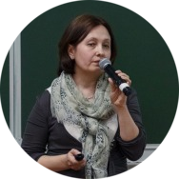
Правовое обеспечение предпринимательской деятельности
 | Академический руководитель: Ольга Сергеевна Ерахтина oerahtina@hse.ru
Приёмная кампания – 2020: 17 бюджетных мест 5 платных 3 платных места для иностранцев |  | Конкурс: экзамен по гражданскому праву

Slide 6
Для кого программа?
1 Продолжение трека по юриспруденции —выпускники юридических программ бакалавриата и специалитета.
2 Систематизация и углубление трека по юриспруденции — специалисты с опытом работы и нуждающиеся в совершенствовании знаний в области правового сопровождения бизнеса.
3 Дополнение образования, в частности, в области управления

Slide 7
Особенности программы
Подготовка юристов в сфере гражданского и предпринимательского права, владеющих современными методами и средствами экспертно-консультационной деятельности.
Дисциплины магистерской программы включают в себя комплексный экономико-правовой анализ практических проблем, которые решают бизнес-структуры и формируют умения определять средства и методы решения этих проблем.
В программу включены дисциплины, формирующие навыки и умения работы с большими данными, применения инструментов искусственного интеллекта в профессиональной деятельности юриста.

Slide 8
Важные акценты
Образовательная программа может быть интересна иностранным абитуриентам из стран ближнего зарубежья в связи со схожестью законодательства и наличием совместных ВУЗов. Хорошее знание русского языка.
Программа является практико-ориентированной. В ее реализации активное участие принимают специалисты-практики.
В подготовку магистров включены курсы на английском языке.
Академическая мобильность.

Slide 9
Академическая мобильность: межкампусная и международная

Slide 10
Студентка 2 курса Юлия Гилева проходила обучение в партнерском университете НИУ ВШЭ — University of Zagreb в Хорватии

Slide 11
Чему учат на программе?
Дисциплины специализации Современные проблемы предпринимательского права Проблемы корпоративного права и правовой политики Банкротство хозяйствующих субъектов Договорное право Правовые позиции высших судов по хозяйственно-правовым спорам | Дисциплины по выбору Информационные технологии в расследовании экономических преступлений Legal tech Сравнительное правоведение Налоговое право Интернет-право и защита интеллектуальной собственности Основы европейского предпринимательского права Contract Law: From Trust to Promise to Contract Property and Liability: An Introduction to Law and Economics
Научно-исследовательские и проектные семинары | Научно-исследовательская и педагогическая практика

Slide 12
Научно-исследовательские семинары
Формы работы
обсуждаются и анализируются проблемы правового регулирования предпринимательской деятельности
проводятся презентации, дискуссии
обсуждаются индивидуальные исследовательские проекты (курсовые работы и магистерские диссертации, научные статьи, доклады конференции)
Публикации студентов
В 2018-2019гг
опубликовано 5 научных статей в т.ч. в журналах, рекомендованных ВАК РФ
опубликовано 8 научных докладов конференции, 4 человека заняли призовые места

Slide 13
Проекты
Часто задаваемые вопросы
Наследственное право | Право социального обеспечения | Жилищное право | Трудовое право | Семейное право | Защита прав потребителей | Исполнительное производство
Порядок принятия наследства
Очередность наследования по закону
Архив запросов
Правовые последствия принятие обязательств
Основания недействительности завещания предусмотренные законом
Статус выполнения запроса
Основания, порядок и правовые последствия отказа от наследства
Записаться на консультацию

Slide 14
Педагогическая практика
Гражданско-правовая ответственность за действия искусственного интеллекта

Slide 15
Где и кем работать?
Выпускники 2019г
ОАО «Уралтеплосервис»
ООО «Промтранс»
ООО "Капитал-оценка»
ООО «Губахинская Энергетическая Компания»
ТКБ БАНК ПАО
Пермский филиал Московской коллегии адвокатов «Ульпиан»
Нотариальная контора
Управление МВД России по г. Перми (ОБЭП и ПК)
Арбитражный управляющий Князев А.А.
Межрайонная ИФНС России № 20 по Пермскому краю
Министерство по регулированию контрактной системы в сфере закупок Пермского края
Государственная инспекция по охране объектов культурного наследия Пермского края
_______________________
Аспирантура

Slide 16
Преподаватели программы
Преподаватели со степенью доктора юридических наук
Преподаватели — кандидаты наук, сфера интересов — предпринимательское право, корпоративное право, договорное право, банкротство, защита интеллектуальной собственности, расследование экономических преступлений
Преподаватели практики

Slide 17
Преподаватели-практики
Вячеслав Артурович Белов, вице-президент Союза «Пермская торгово-промышленная палата»
Мария Анатольевна Геворгян, корпоративно-правовое управление Департамента правового обеспечения ООО «ЛУКОЙЛ-ПЕРМЬ», заместитель начальника Департамента - начальник управления
Дмитрий Владимирович Носов, директор правового департамента Администрации губернатора Пермского края
Ирина Борисовна Фадеева, Семнадцатый арбитражный апелляционный суд, начальник отдела анализа, обобщения судебной практики и статистики

Slide 18
А правда хорошая программа?
«Магистерская программа — сложная, требующая сосредоточения и вложения немалых усилий, но в тоже время познавательная, и, что важно, практикоориентированная и дающая реальные знания в изучаемой области».
Ваганова Елизавета Дмитриевна начальник контрактной службы АНО "Фонд капитального ремонта"

Slide 19
Как поступить?
Вступительный экзамен по гражданскому праву проводится дистанционно в письменной форме
Программа вступительного испытания https://perm.hse.ru/ma/ls/trajectory

Slide 20
Мероприятия для абитуриентов
Адаптационная программа «Гражданское право: теория и практика применения»
Возможности для участников программы
Программа позволяет актуализировать знания по гражданскому, предпринимательскому праву
Подготовиться к поступлению на магистерскую программу «Правовое обеспечение предпринимательской деятельности»

Slide 21
Пермь красивая

Slide 22
Пермь красивая

Slide 23
Пермь красивая
Фото: Константин Долгановский, Newsko.ru

Slide 24
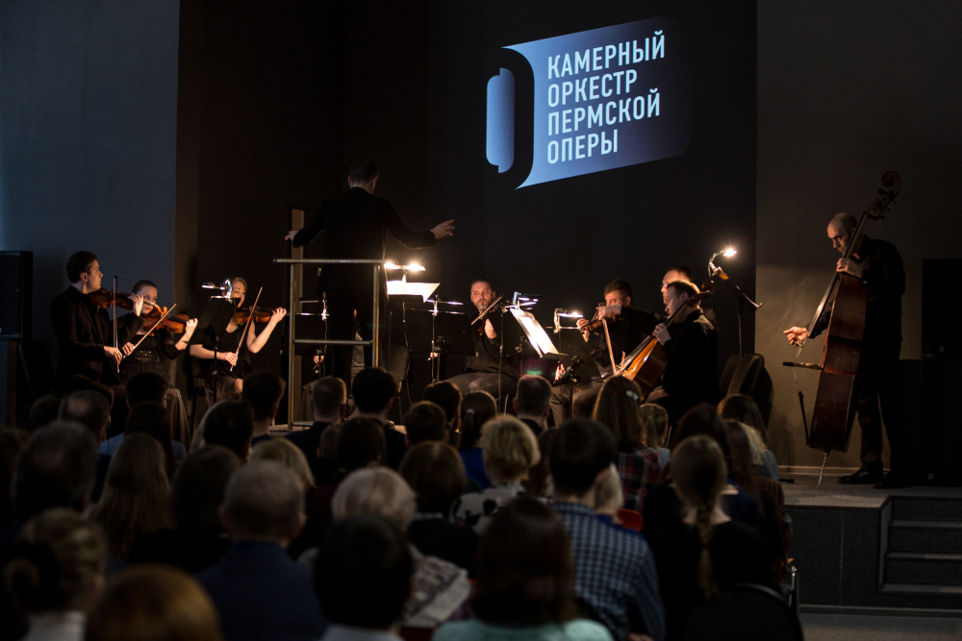
Пермь культурная

Slide 25
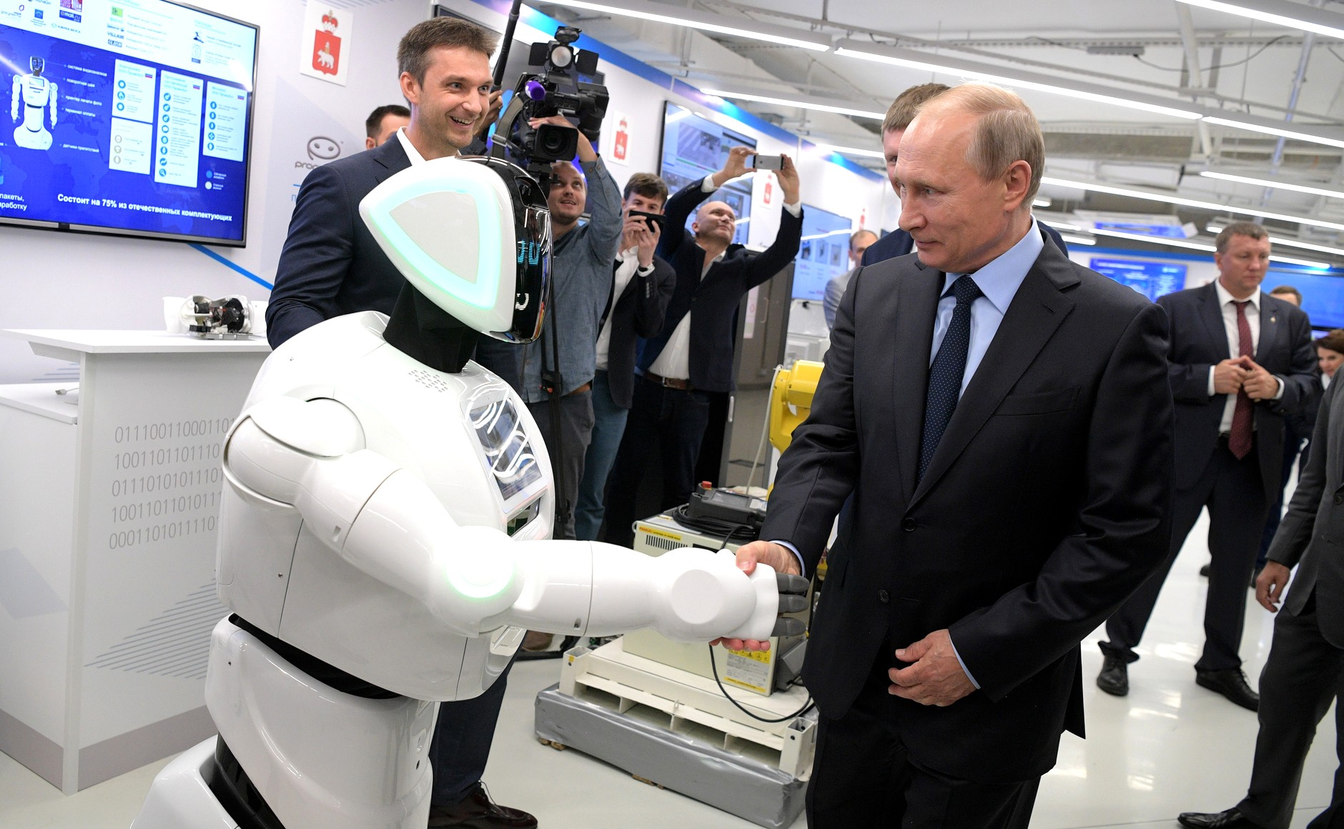
Пермь научная

Slide 26
Пермь спортивная

Slide 27
Добро пожаловать!

Slide 28
Подробнее о поступлении в Вышку в Перми:
Абитуриентам магистратуры НИУ ВШЭ — Пермь: https://perm.hse.ru/magistr/
Перечень вступительных испытаний: https://perm.hse.ru/magistr/portfolio
Информация о сроках приёма: https://perm.hse.ru/magistr/information
Информация о стипендиях: https://perm.hse.ru/educational_methodical/stip

Slide 29
Остались вопросы?
Страница программы: https://perm.hse.ru/ma/ls/
Менеджер программы
Юлия Алексеевна Носкова
Телефон: +7 (342) 205-52-39
E-mail:iuanoskova@hse.ru

Slide 30
Остаёмся на связи:
Сайт: perm.hse.ru
Магистратура НИУ ВШЭ — Пермь в ВК: vk.com/hsemag

